Slide 1
近期进展小结
赵诗涵，2024-03-15

Slide 2
目录
多层靶设计及产额模拟
几何设计
产额模拟结果
$μ^{+}→e^{+}e^{−}e^{+}νν$ 本底 full simulation
信号形状
$μ^{+}→e^{+}e^{−}e^{+}νν$ 的重要性抽样
数据分析

Slide 3
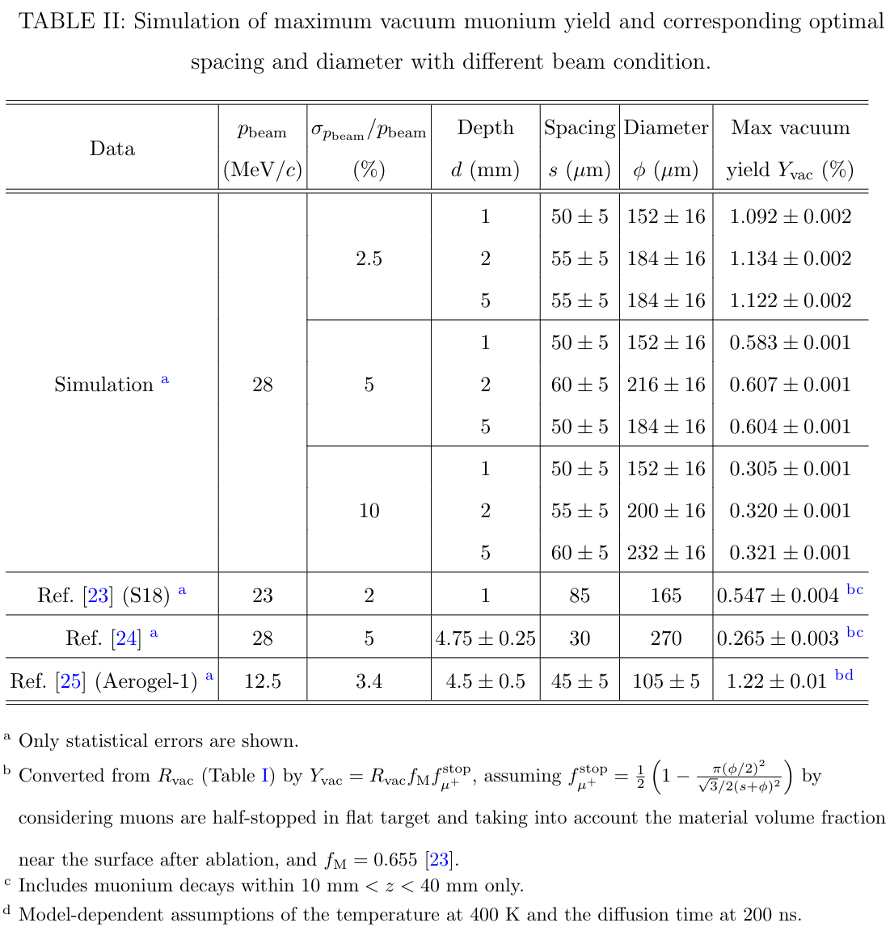
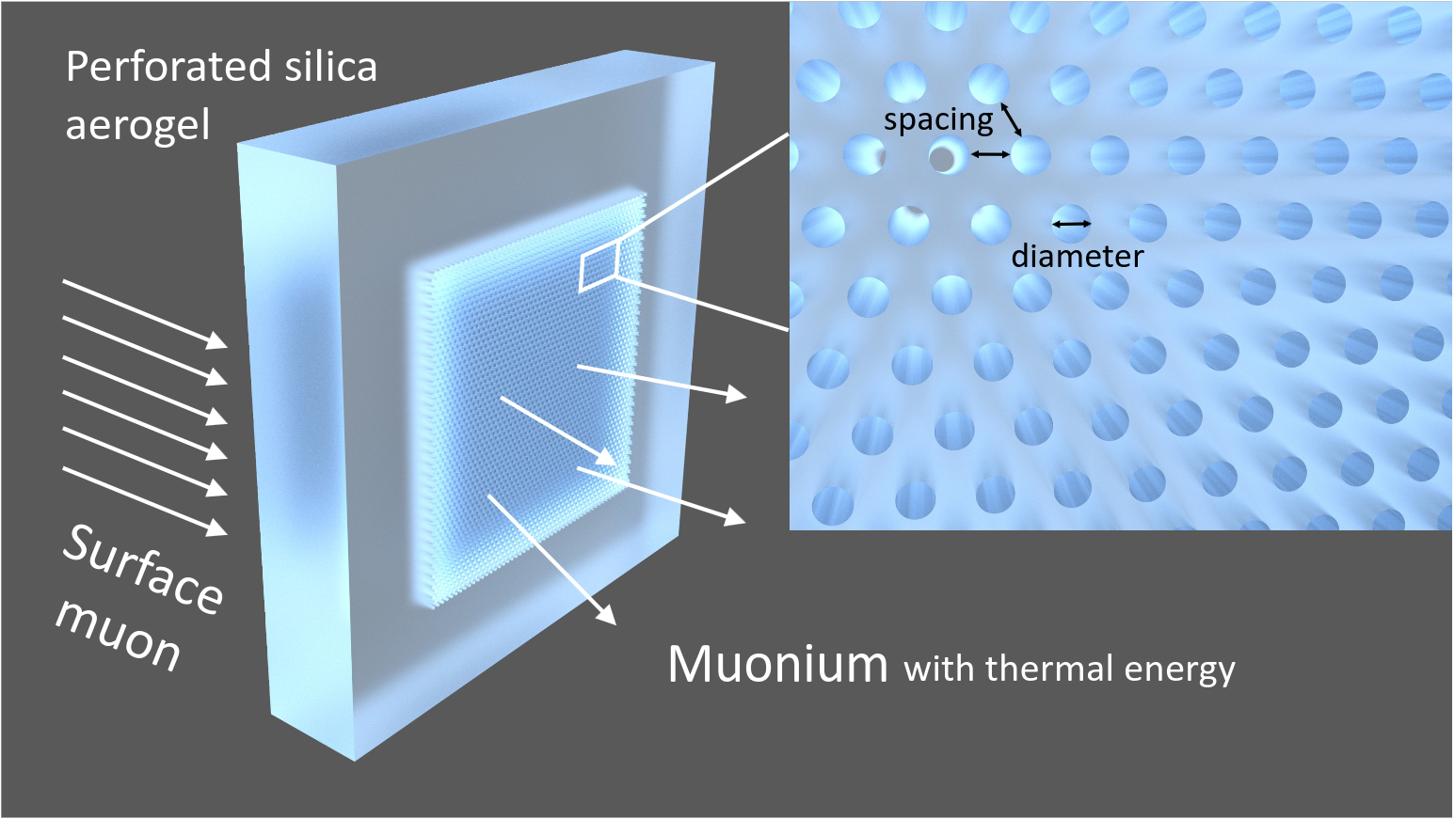
单层二氧化硅气凝胶靶的极限
在2.5%动量展宽的表面缪子束流下，模拟给出的单层二氧化硅靶的最高产额为1.134%（1.134真空缪子素 / 100入射缪子）；
1999年发表的PSI实验的产额为0.5%。
与之相比有2.2倍的提升。
arXiv:2401.00222

Slide 4
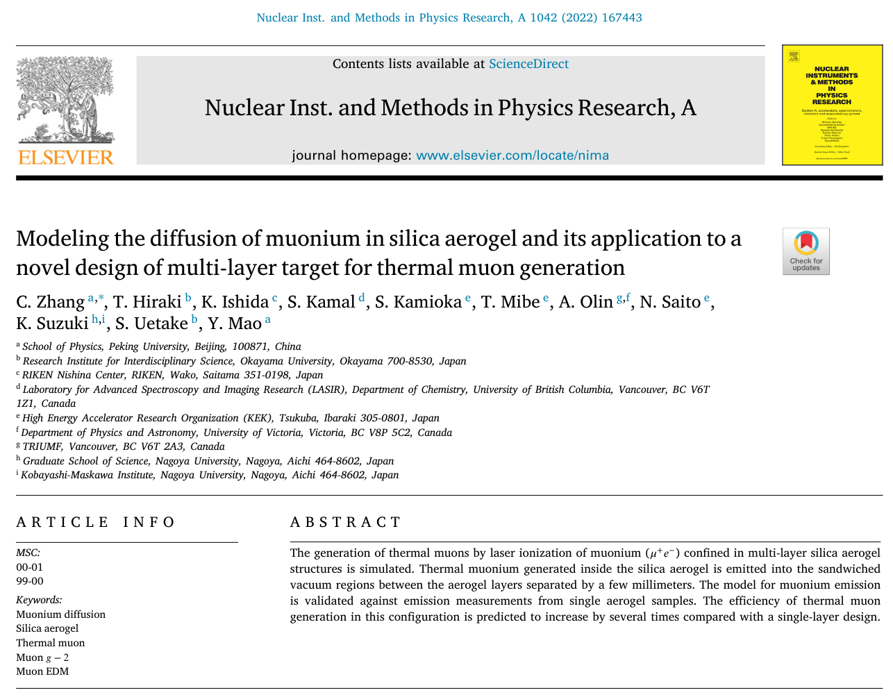
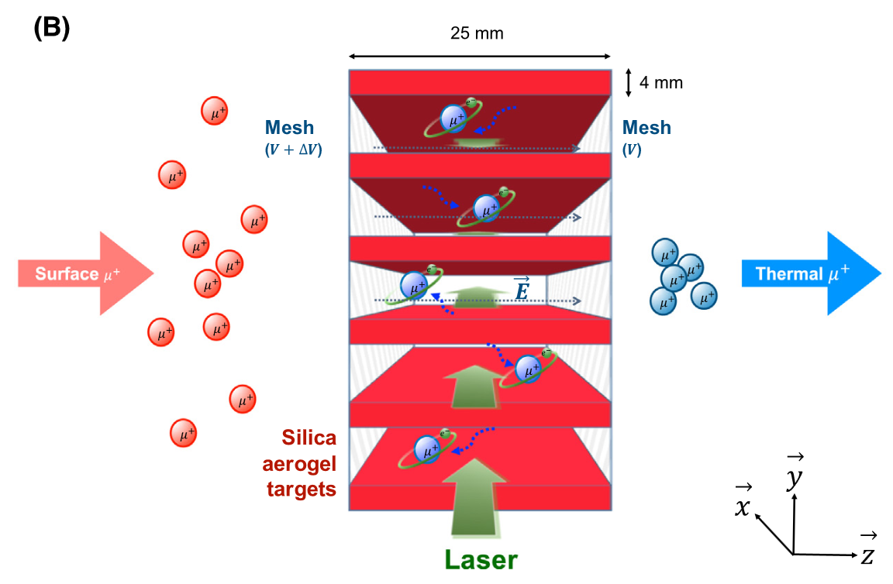
多层靶设计
张策博士曾参与J-PARC muon g-2实验，为了提高热缪子的产额，他提出了多层靶的方案，相关研究发表在NIMA上；
缪子穿过多层靶后有更多机会停止在靶中，提高了缪子的利用率，从而提高了产额。
衰减片
轨道正电子
束流
衰变电子
缪子素

Slide 5
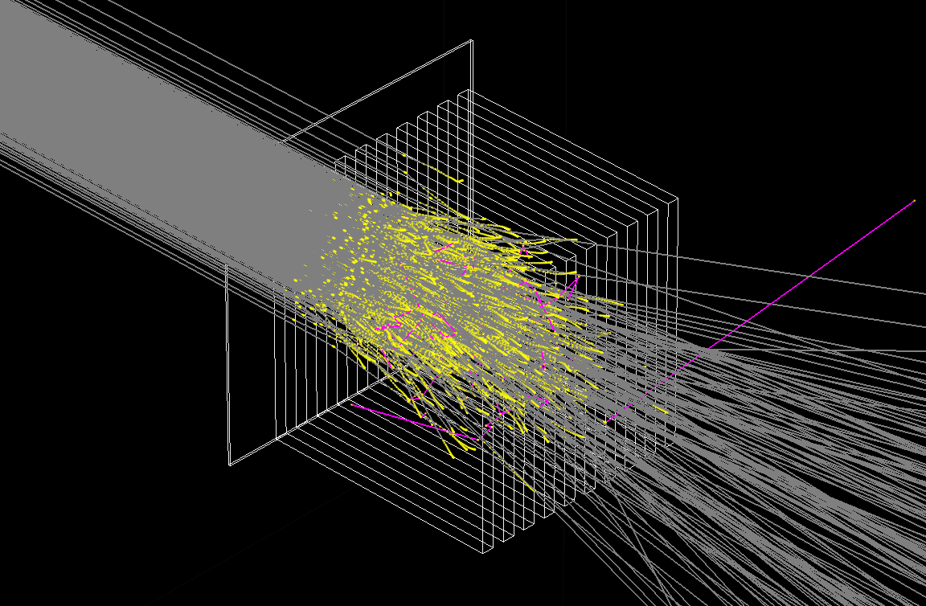
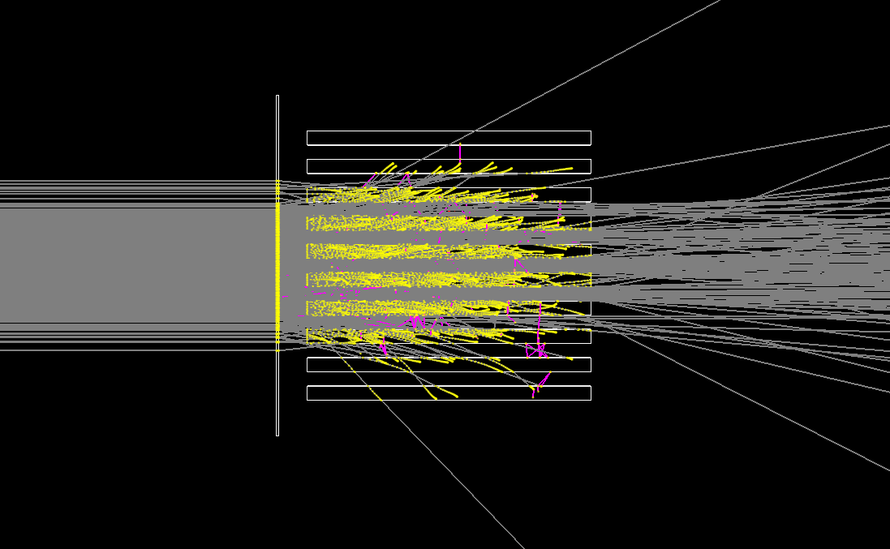
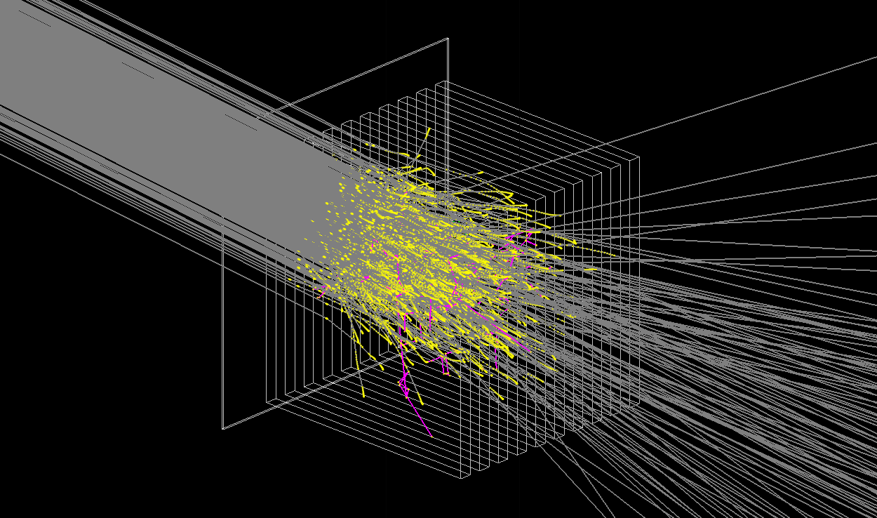
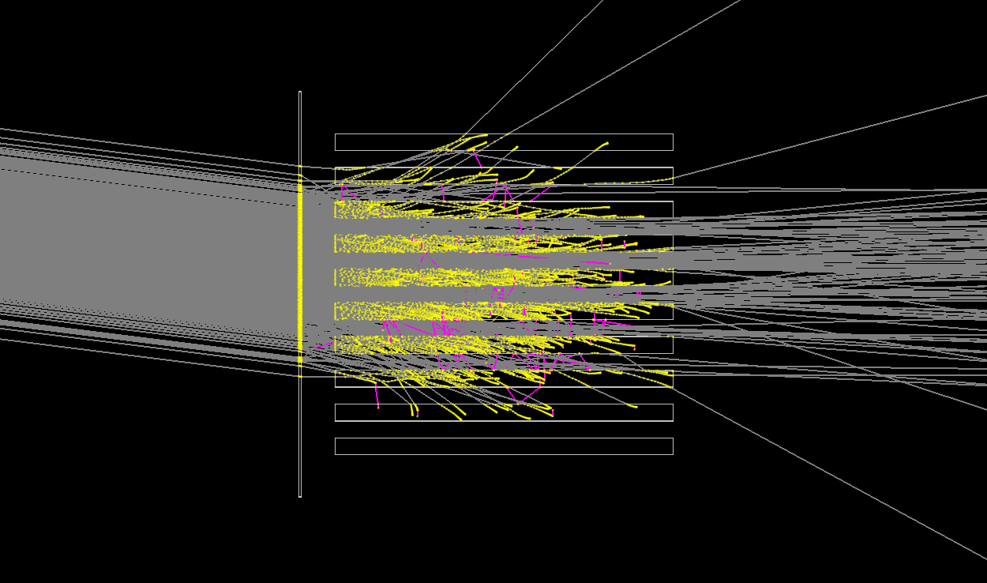
多层靶设计
在MACE中垂直入射是不现实的；
但可以考虑平行入射或斜入射。
单层靶宽5cm。每层靶都打了通孔，间距55um，直径184um。
衰减片
轨道正电子
束流
衰变电子
缪子素
衰减片
轨道正电子
束流
衰变电子
缪子素

Slide 6
产额计算
x
轨道正电子
束流
x
$$\vec{E}$$
MACE关注能被电场加速并送入输运螺线管的正电子；
因此在靶的下游或各层之间的衰变都属于信号。
总产额定义为：（在靶的下游或各层之间的缪子素衰变个数）/（入射缪子个数）。

Slide 7
产额模拟结果
模拟结果：
对于3mm厚、间距2mm的10层靶：
正向入射产额：4.08%
7.125度斜向入射产额：4.43%
对于2mm厚、间距3mm的10层靶：
正向入射产额：4.26%
7.125度斜向入射产额：4.80%
与单层靶相比产额提升约4倍，比先前PSI实验提升8～9倍。斜向入射带来0.4%左右的额外提升。
衰减片
轨道正电子
产额：
4.08%（3mm厚，2mm间距）
4.43%（2mm厚，3mm间距）
束流
衰变电子
缪子素
衰减片
轨道正电子
产额：
4.26%（3mm厚，2mm间距）
4.80%（2mm厚，3mm间距）
束流
衰变电子
缪子素

Slide 8
目录
多层靶设计及产额模拟
几何设计
产额模拟结果
$μ^{+}→e^{+}e^{−}e^{+}νν$ 本底full simulation结果
信号形状
本底水平估计

Slide 9
参数设置
部分主要参数：
加速电压3kV / 5kV / 7kV，加速长度60cm。
多层气凝胶靶，平均自由程200nm，密度27mg/cm³，60mm×3mm×50mm，间距2mm，11层；
磁谱仪：漂移室内径15cm，22层读出层，单元宽度8mm~12mm，顶点位置分辨2.2mm，气体He:i-C₄H₁₀=85:15；触发计数器重建的时间分辨为100ps；总探测效率约73%（含重建效率）。
正电子飞行距离 457cm：
110cm（靶到螺线管入口）+ 20cm（S1）+ 50 $∙\frac{π}{2}$ cm（B1）+ 100cm（S2）+ 50 $∙\frac{π}{2}$ cm（B2）+ 20cm（S3）+ 50cm（螺线管出口到MCP）= 457cm
螺线管内的横动量filter：铜板厚度200um，间距1.140mm。
MCP的位置分辨和时间分辨分别设为100um和50ps，探测效率64%（参考99年PSI实验）。
量能器能量分辨率8%（511keV），对双湮灭光信号效率37.6%。

Slide 10
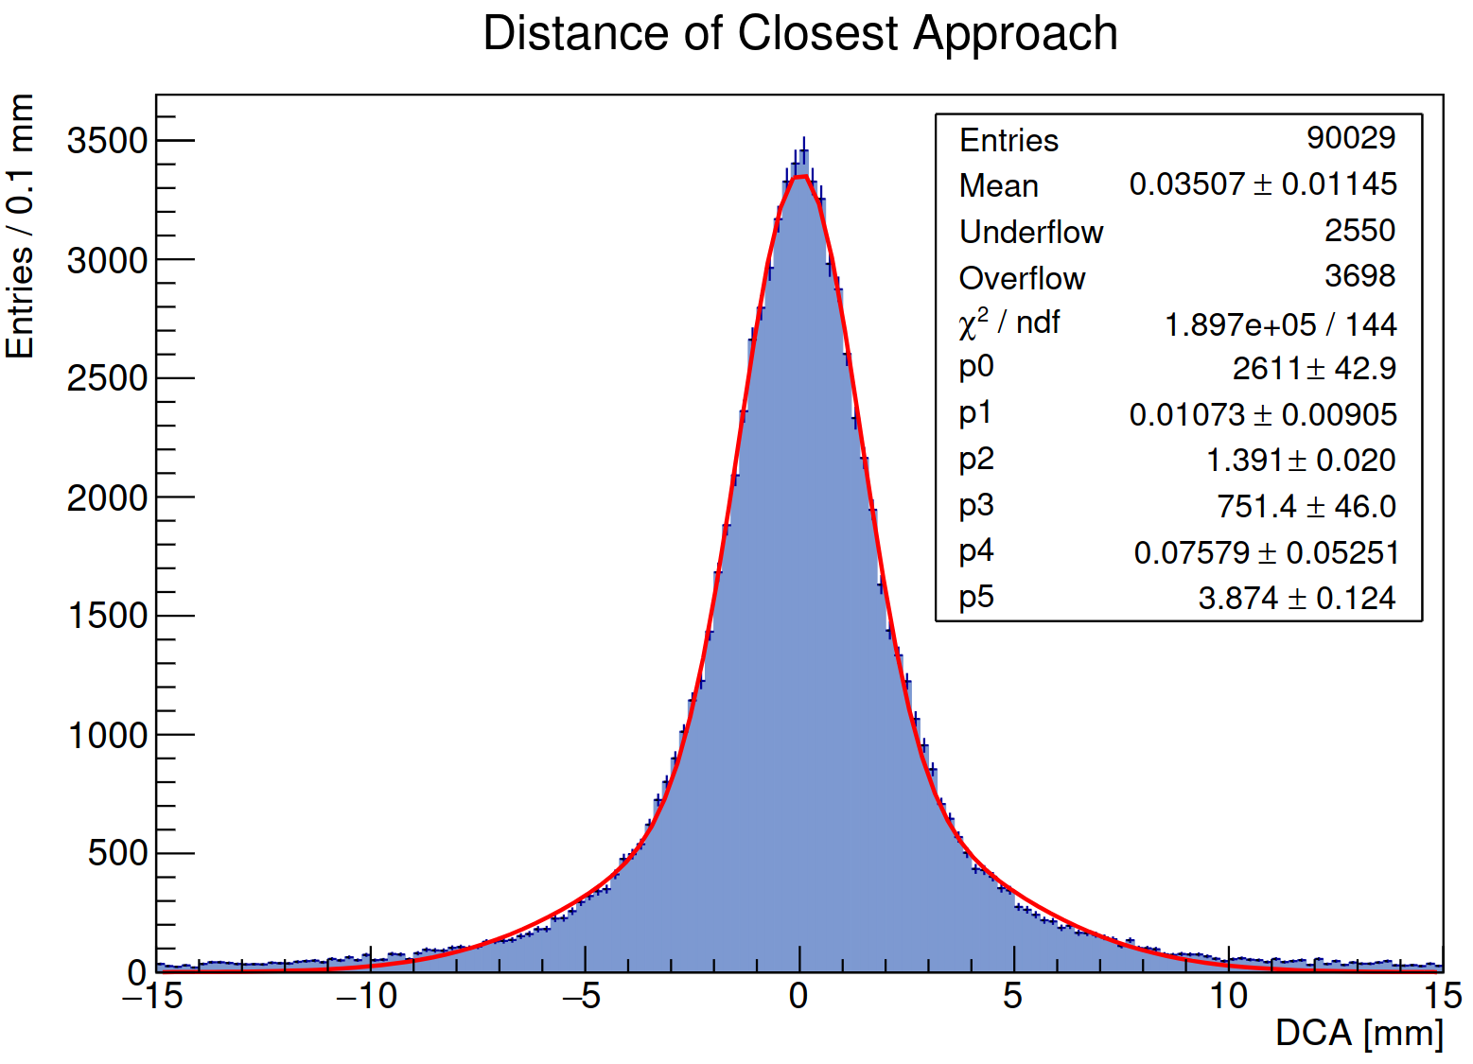
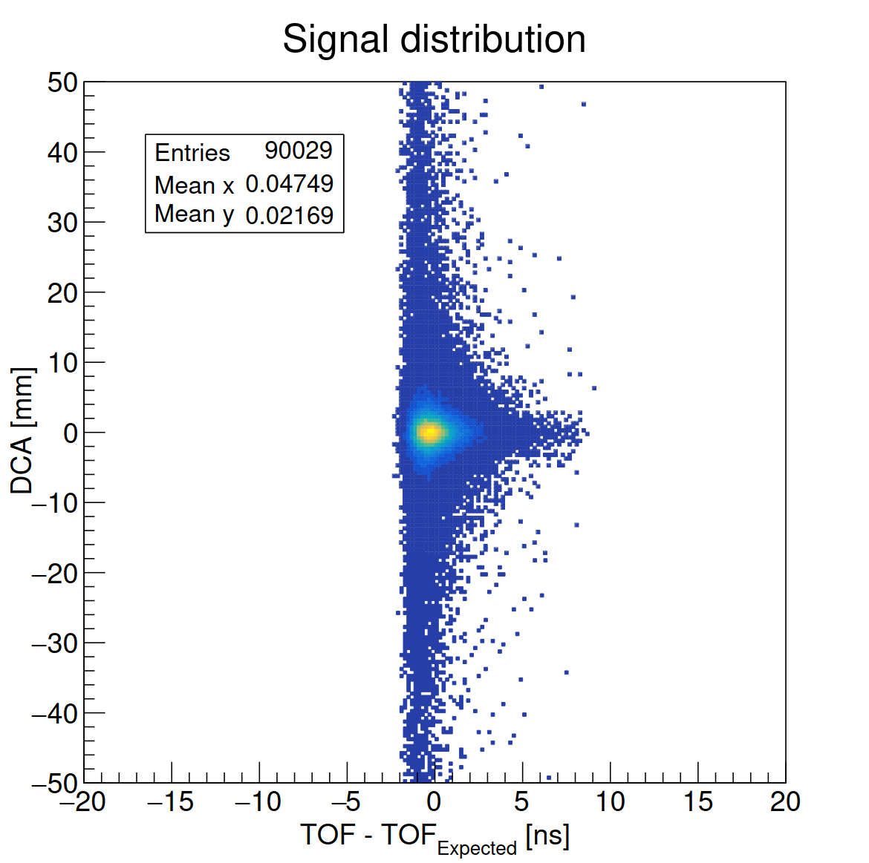
信号分布
e⁻ track
(drift chamber)
e⁻ track
(drift chamber)
Front view
e⁺ track
(MCP)
空间符合通过CDC测量的电子track和MCP测量的正电子投影位置之间的距离完成（distance of closest approach，DCA）。
空间分辨率2.20mm。
* 软件更新后CDC的重建模块还未同步更新，信号的空间分布暂引用去年的重建结果。
e⁺ track
(MCP)
(Parallel to z axis)
Target
DCA
DCA

Slide 11
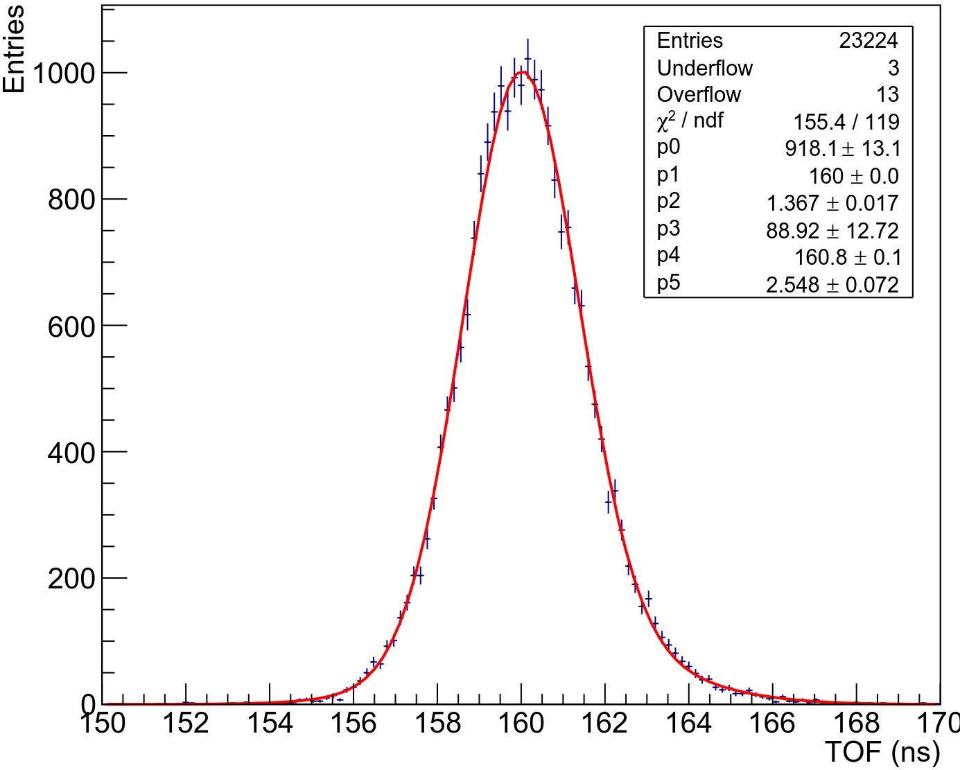
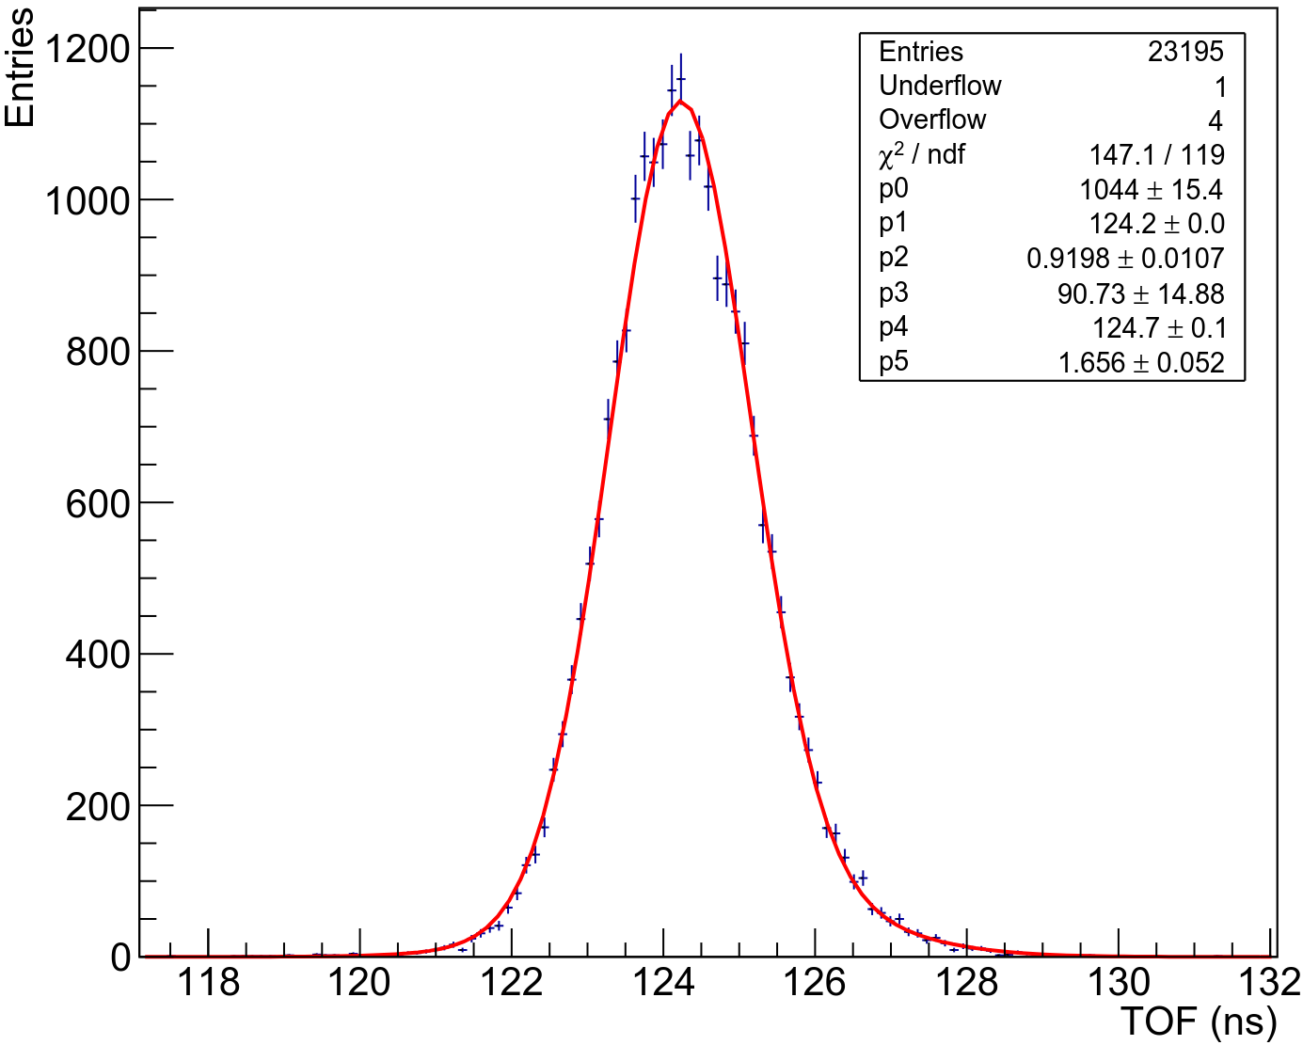
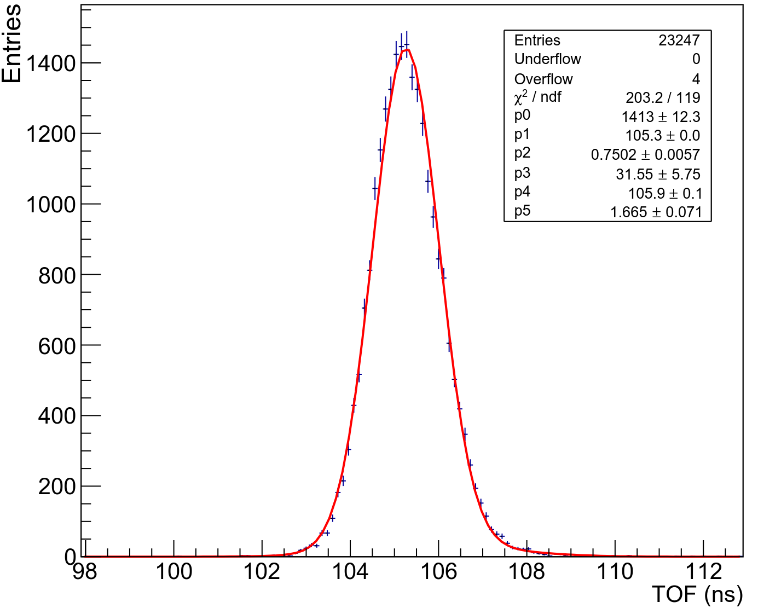
信号分布
3 kV
正电子飞行时间（TOF）谱用双高斯拟合，图中p0～p5按顺序为两个高斯各自的归一化系数、均值、标准差。
分布参数如下：
信号区取 ${\left(\frac{TOF−{TOF}_{E}}{3σ_{TOF}}\right)}^{2}+{\left(\frac{DCA}{3σ_{DCA}}\right)}^{2}<1$。
加速电压 | 均值（${TOF}_{E}$） | 标准差（$σ_{TOF}$）
3 kV | 160.07 ns | 1.527 ns
5 kV | 124.26 ns | 1.009 ns
7 kV | 105.27 ns | 0.7878 ns
5 kV
7 kV

Slide 12
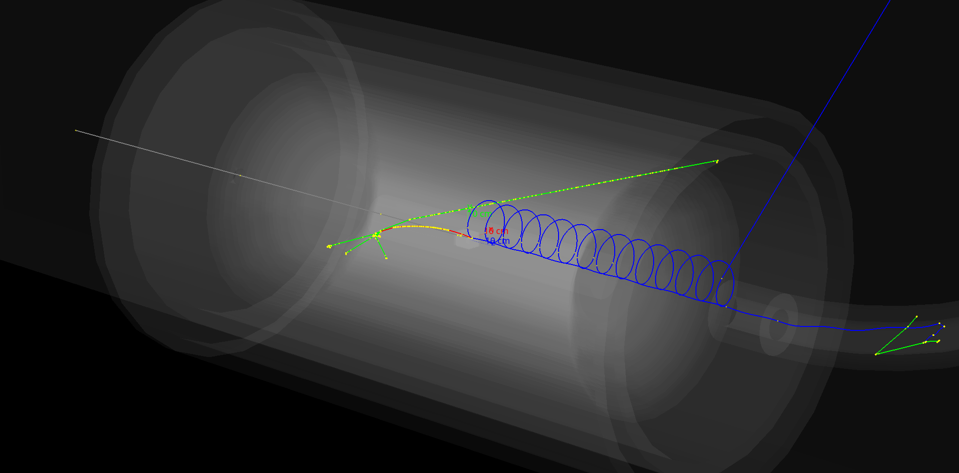
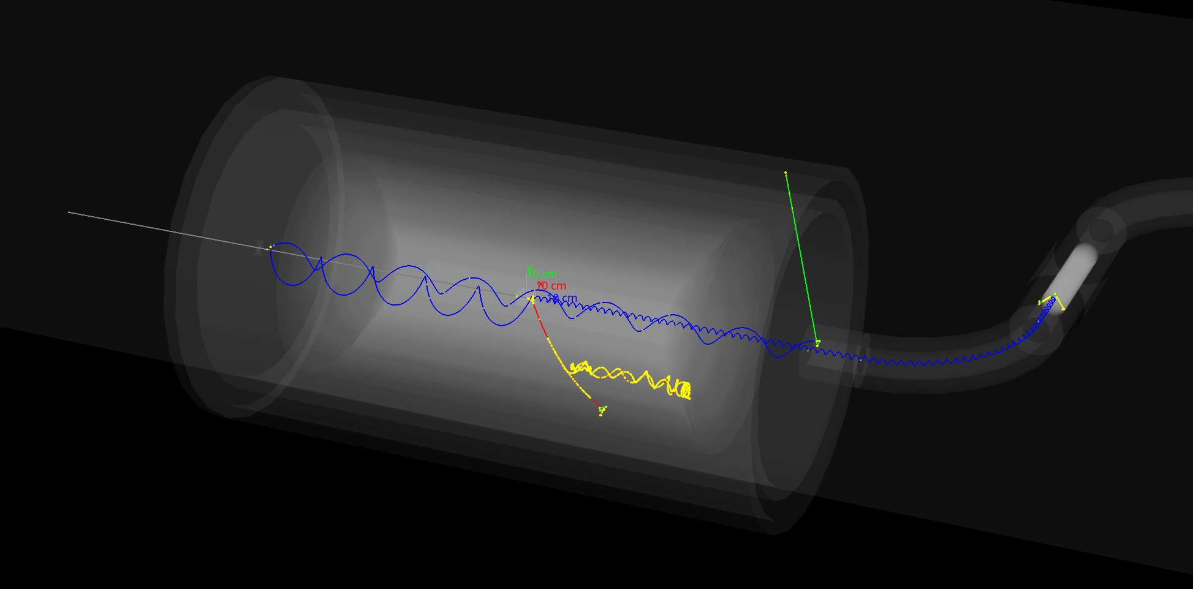
$μ^{+}→e^{+}e^{−}e^{+}νν$ 重要性抽样
只采以下相空间区域内的事例：
$$( p_{{xy,e}^{−}}>eBR and p_{xy,e^{+},1}<eBR and p_{xy,e^{+},2}<5eBd_{filter} ) or$$
$$(p_{{xy,e}^{−}}>eBR and p_{xy,e^{+},2}<eBR and p_{xy,e^{+},1}<5eBd_{filter} )$$
即：
电子横动量足够大，回转半径大于CDC内径，可被CDC探测到；
一个正电子横动量足够小，回转半径小于CDC内径，CDC探测不到；
另一个正电子回转半径小于5倍filter间距（大于5倍间距的大多被filter拦截）。

Slide 13
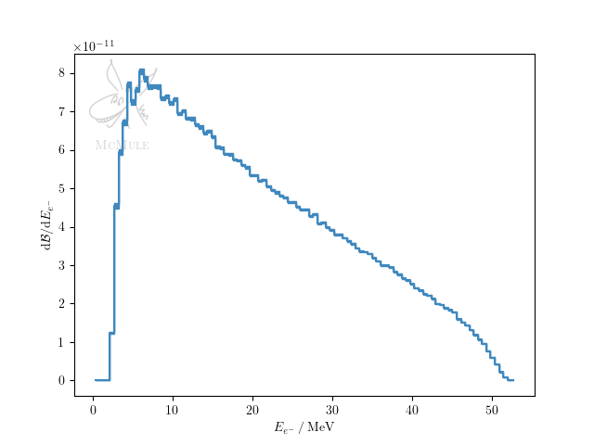
带重要性抽样的$μ^{+}→e^{+}e^{−}e^{+}νν$分支比
按照以下cut：
$$( p_{{xy,e}^{−}}>eBR and p_{xy,e^{+},1}<eBR and p_{xy,e^{+},2}<5eBd_{filter} ) or$$
$$(p_{{xy,e}^{−}}>eBR and p_{xy,e^{+},2}<eBR and p_{xy,e^{+},1}<5eBd_{filter} )$$
漂移室内径$R=15cm$，过滤器板距$d_{filter}=1.153mm$。
mcmule计算的分支比为$2.2×{10}^{−9}$（投点数$40×20×5M$个）。
模拟了${10}^{9}$个入射缪子，$μ^{+}→e^{+}e^{−}e^{+}νν$（带cut）分支比设为1。
若考虑MACE将要采集${10}^{8}μ^{+}/s×1yr=3.15×{10}^{15}μ^{+}$的数据，则该模拟数据的倍数为114.12。
$μ^{+}→e^{+}e^{−}e^{+}νν$ 的电子能谱：

Slide 14
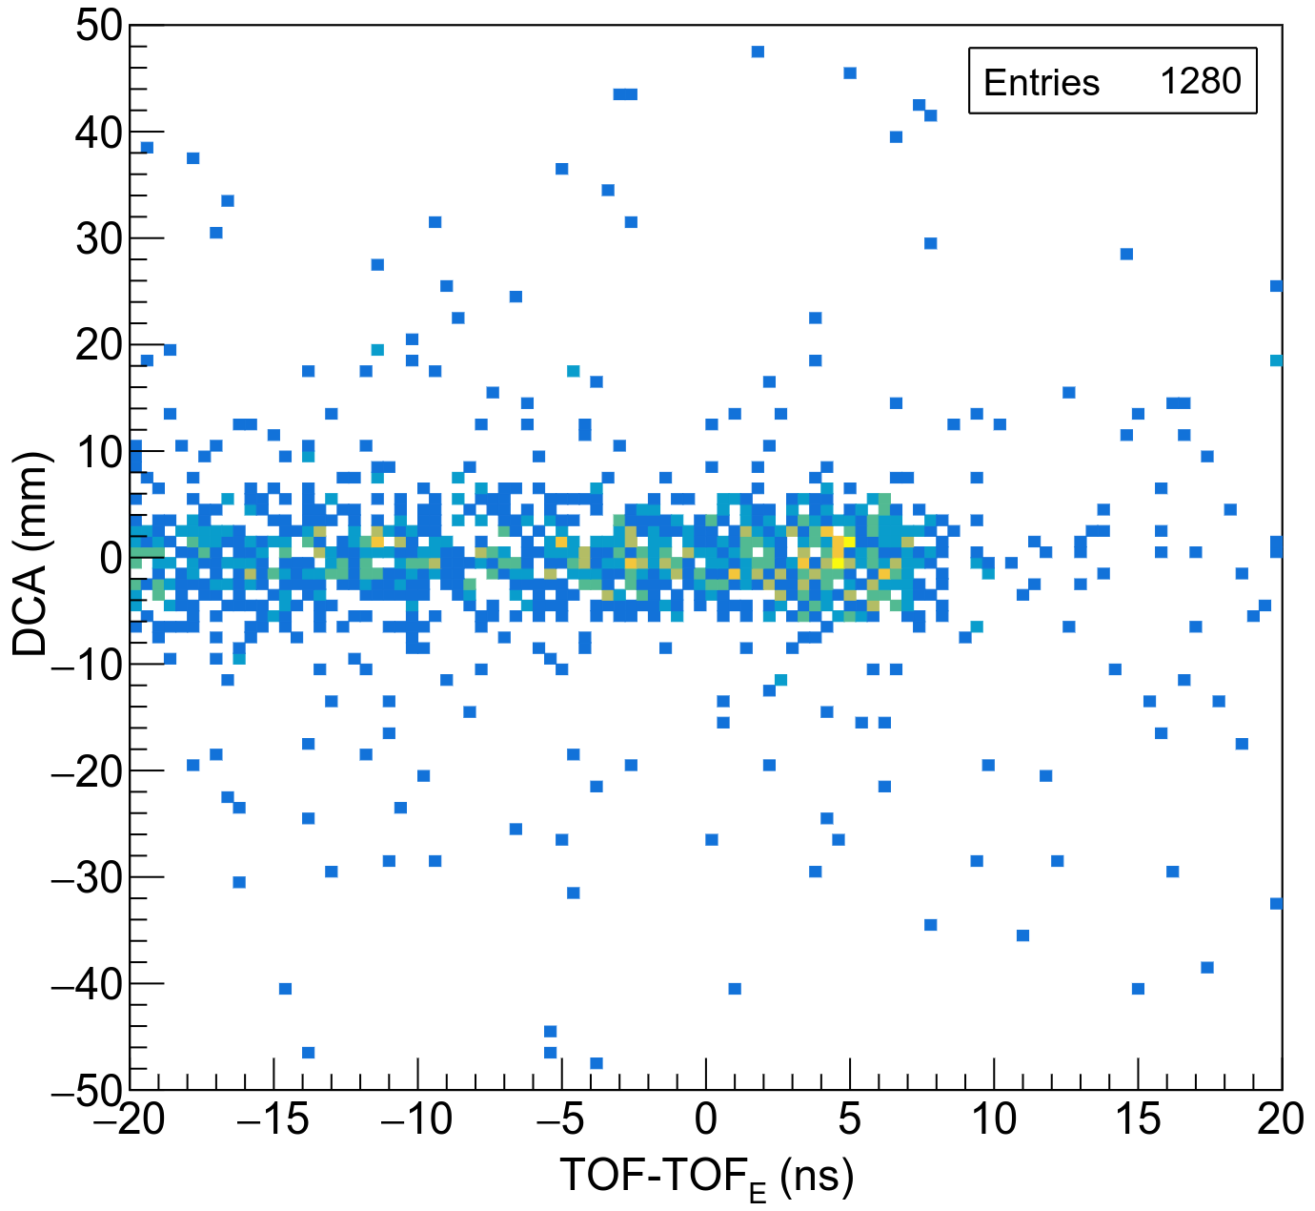
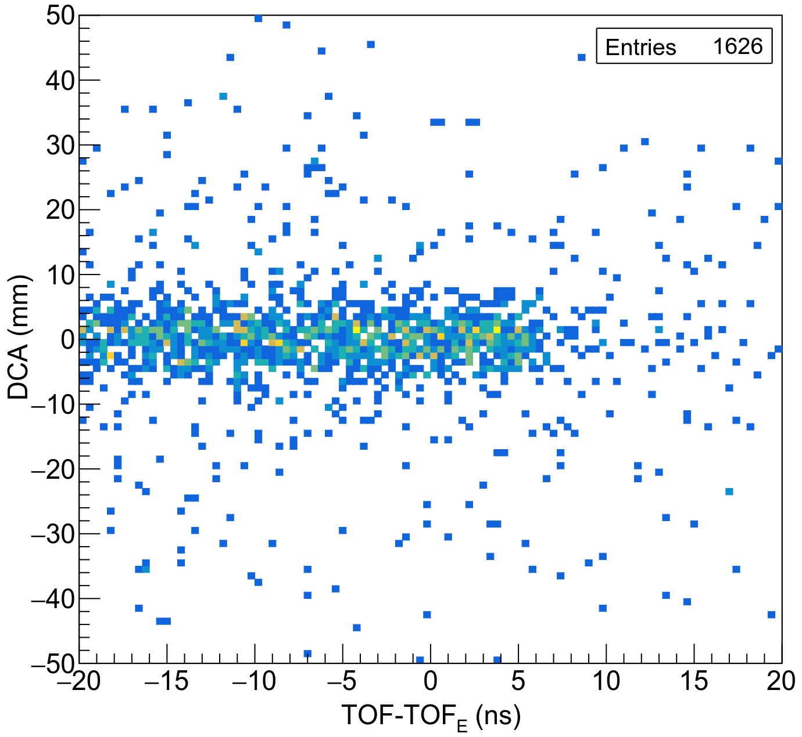
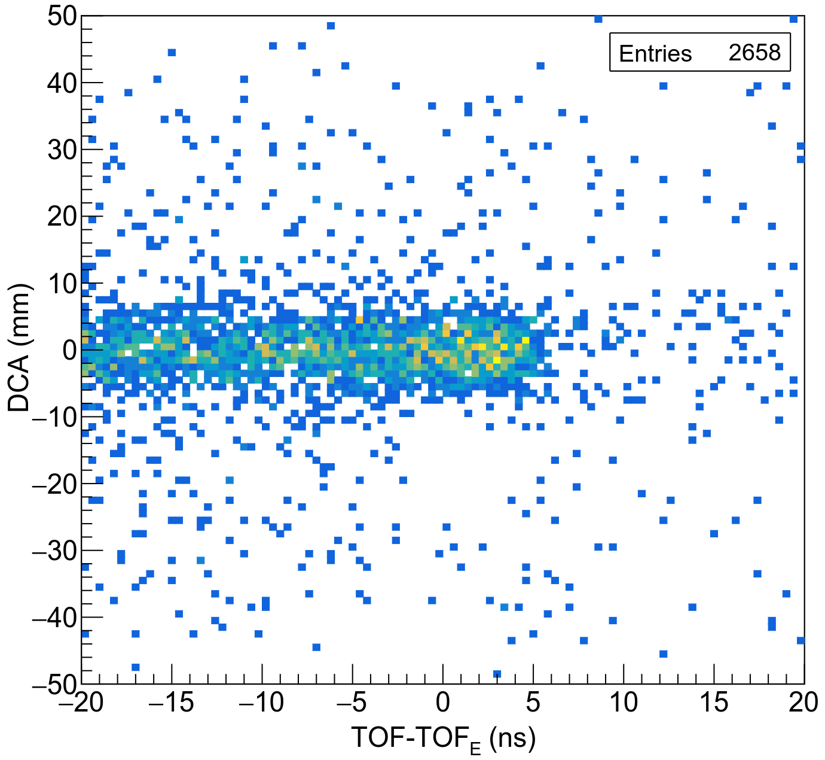
本底分布
信号区取 ${\left(\frac{TOF−{TOF}_{E}}{3σ_{TOF}}\right)}^{2}+{\left(\frac{DCA}{3σ_{DCA}}\right)}^{2}<1$。
3 kV
5 kV
7 kV
$$V_{acc.}$$ | $$ε_{sig. cut}$$ | $$N_{bkg.}$$
3 kV | 0.924 | 0.439±0.023
5 kV | 0.926 | 0.337±0.020
7 kV | 0.926 | 0.517±0.025
已考虑了探测器的探测效率（$ε_{CDC}=0.729$，$ε_{MCP}=0.64$，$ε_{EMC}=0.376$）。
$μ^{+}→e^{+}e^{−}e^{+}νν$产物纵动量较高，本底主要分布在 $∆TOF$ 偏小的条状区域；
条状区域外散布的本底主要来自正电子在filter上的散射。
$V_{acc.}=5 kV$ 时本底水平最低。

Slide 15
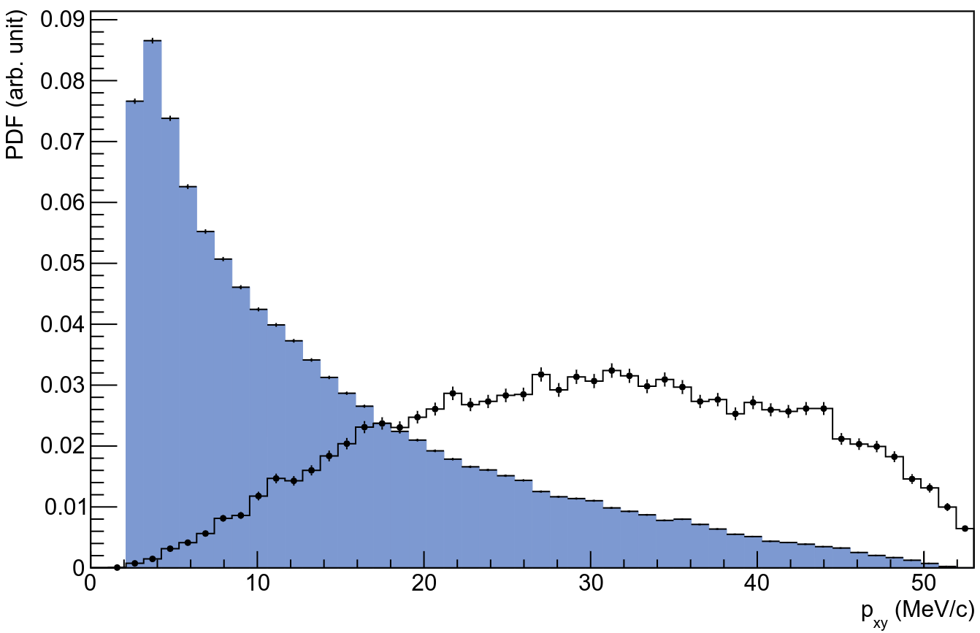
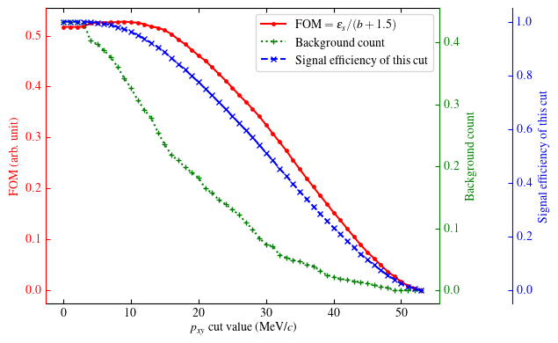
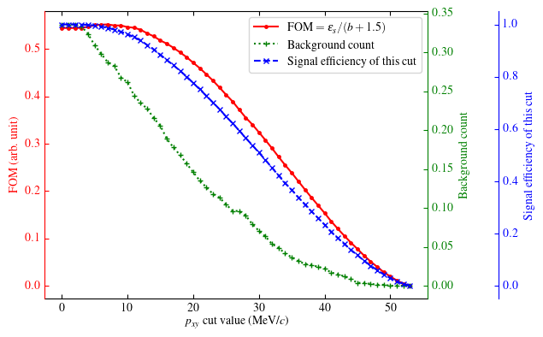
电子横动量筛选
本底$e^{−}$横动量谱
$$p_{xy}^{e^{−}}>p_{xy}^{cut}$$
信号$e^{−}$横动量谱
进入信号区的$μ^{+}→e^{+}e^{−}e^{+}νν$中，高能$e^{−}$的横动量越高，则低能$e^{+}$的横动量倾向于更低。可利用这一特性进一步压制本底。
3 kV
5 kV
7 kV
最优cut根据最大 $FOM=\frac{ε_{s}}{b+1.5}$ 选择。
$V_{acc.}=5 kV$ 的表现最优，此时$μ^{+}→e^{+}e^{−}e^{+}νν$贡献约0.3个本底。
$$V_{acc.}$$ | 最优 $p_{xy}^{cut}$ | $$ε_{all cut}$$ | $$ε_{pxy. cut}$$ | $$ε_{pxy. cut}^{bkg.}$$ | $$N_{bkg.}$$
3 kV | 9 MeV/c | 0.898 | 0.924 | 0.778 | 0.342±0.023
5 kV | 7 MeV/c | 0.914 | 0.926 | 0.852 | 0.287±0.020
7 kV | 9 MeV/c | 0.901 | 0.926 | 0.769 | 0.398±0.025

Slide 16
小结
若MACE利用${10}^{8}μ^{+}/s$的缪子束采集一年数据，$N_{μ^{+}}=3.15×{10}^{15}$；$μ^{+}→e^{+}e^{−}e^{+}νν$的本底可被控制在一个合理的水平。
采用多层靶设计后，$y_{M}=$0.041，$ε_{Geom}y_{M}=0.023$。MACE的单事例灵敏度可达
$$SES=\frac{1}{ε_{Geom}ε_{CDC}ε_{MCP}ε_{EMC}ε_{cut}y_{M}N_{μ^{+}}}≈{10}^{−13}$$
可达的缪子素转化概率上限在同量级。1999年发表的结果为 $P_{M\overline{M}}<8.3×{10}^{−11}$，MACE有望将结果改善2～3个数量级。
下一步工作是完善重建模块并更新分析结果，并继续研究其他本底成分（缪子素末态散射本底、偶然符合等）。

